Slide 1
Chào mừng các em đến với
tiết Tự nhiên xã hội
Bản quyền thuộc về: FB Hương Thảo - https://www.facebook.com/huongthaoGADT/
Notes:
Bài giảng thiết kế bởi: Hương Thảo - tranthao121004@gmail.com

Slide 3
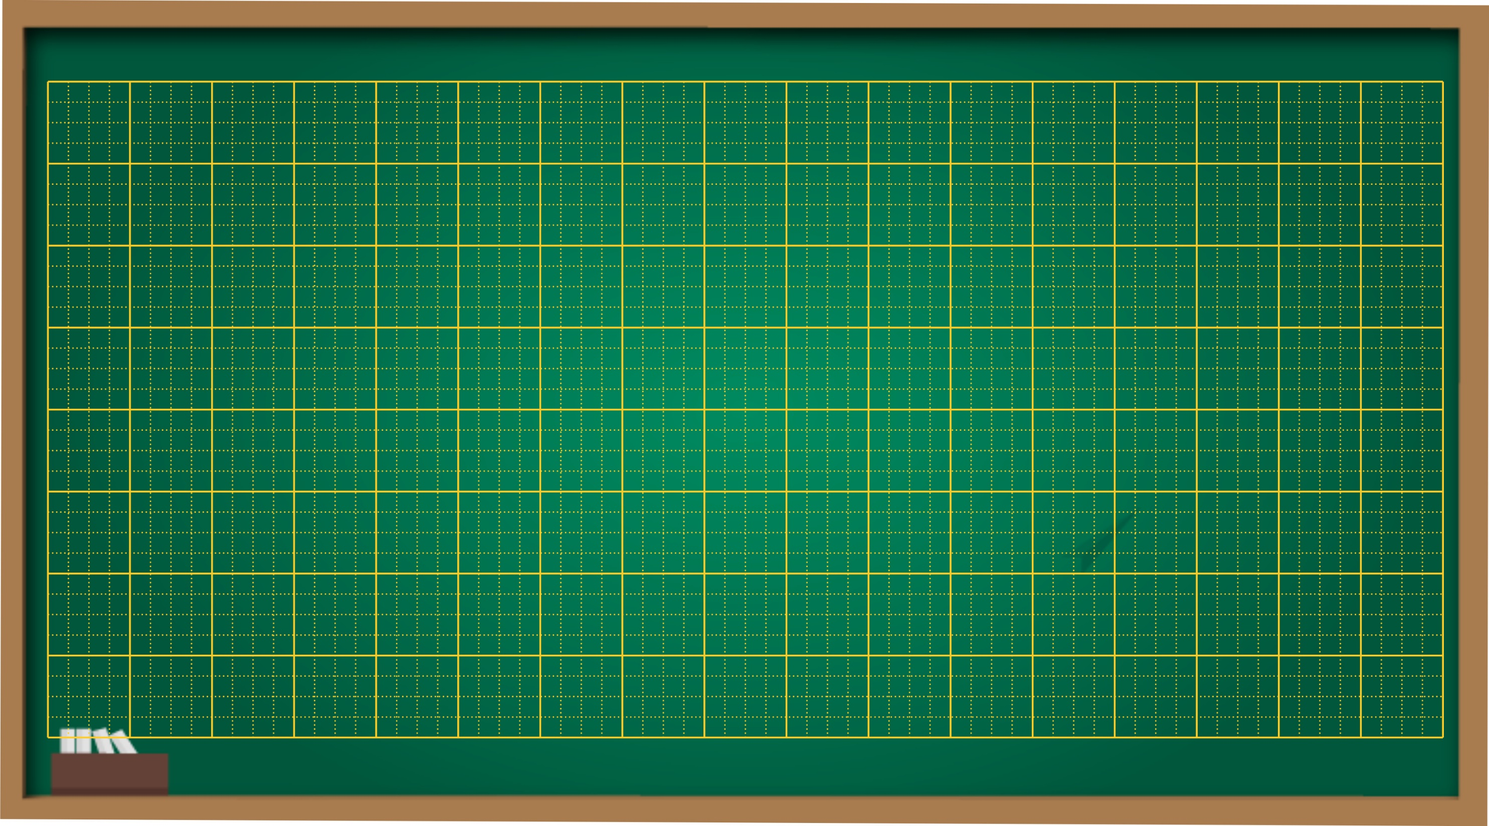
Thứ hai ngày 19 tháng 9 năm 2022
Tự nhiên – Xã hộ i
Bài 3: Phòng tránh ngộ độc khi ở nhà (tiết 1, – tr.)
̀

Slide 4
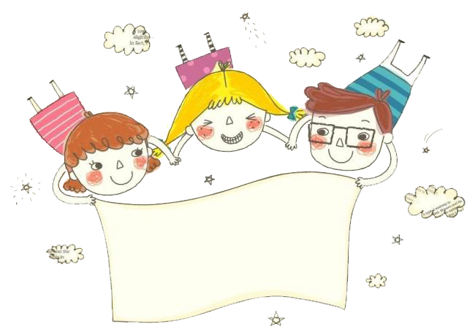
Tiết 1
Notes:
Bài giảng thiết kế bởi: Hương Thảo - tranthao121004@gmail.com

Slide 5
Hoạt động mở đầu
Notes:
Bài giảng thiết kế bởi: Hương Thảo - tranthao121004@gmail.com

Slide 6
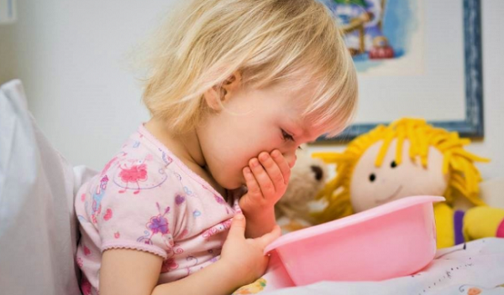
Vì sao họ bị ngộ độc?
Em đã từng thấy ai bị ngộ độc chưa?
Notes:
Bài giảng thiết kế bởi: Hương Thảo - tranthao121004@gmail.com

Slide 7
Ngộ độc đồ ăn thức uống cũng rất nguy hiểm. Nó có thể gây tử vong. Vậy làm thế nào để phòng tránh ngộ độc khi ở nhà cô trò chúng ta cùng tìm hiểu qua bài TNXH: Phòng tránh ngộ độc khi ở nhà.
Notes:
Bài giảng thiết kế bởi: Hương Thảo - tranthao121004@gmail.com

Slide 8
Hoạt động khám phá
Notes:
Bài giảng thiết kế bởi: Hương Thảo - tranthao121004@gmail.com

Slide 9
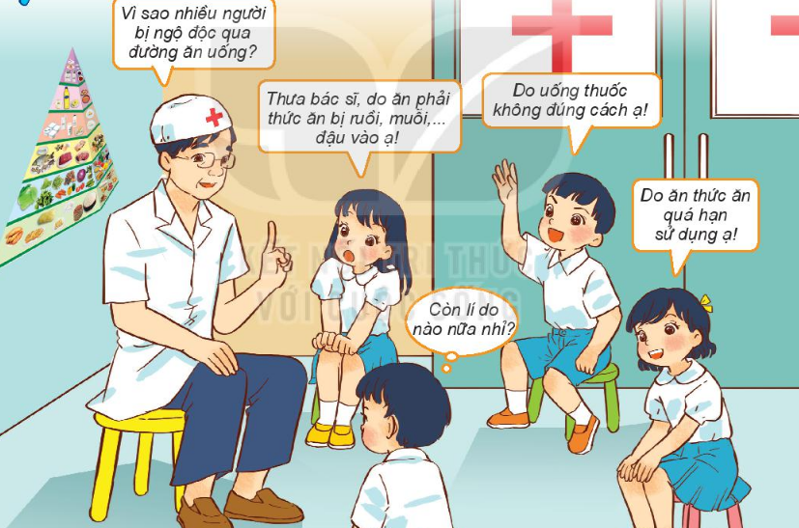
1. Tìm hiểu lý do gây ngộ độc qua đường ăn uống
Notes:
Bài giảng thiết kế bởi: Hương Thảo - tranthao121004@gmail.com

Slide 10
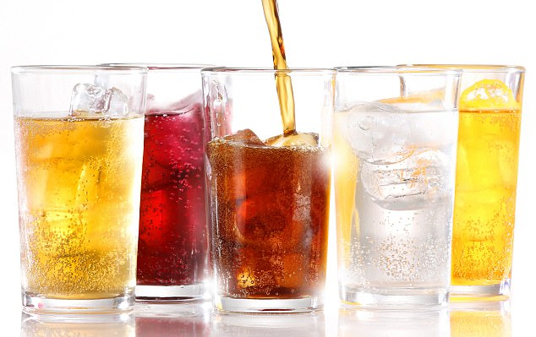
Uống nước ngọt để qua đêm thường đau bụng, vì sao?
Nước ngọt có gas đã mở nắp để quá lâu sẽ biến thành nước đường lạnh. Đây là môi trường tốt để vi khuẩn sinh sôi, phát triển. Vì vậy, không nên uống nước ngọt đã để quá lâu.
Notes:
Bài giảng thiết kế bởi: Hương Thảo - tranthao121004@gmail.com

Slide 11
KẾT LUẬN
Có nhiều nguyên nhân gây ngộ độc qua đường ăn uống: Ăn phải thức ăn ôi thiu, bảo quản không đúng cách, thức ăn, đồ uống quá hạn sử dụng; uống thuốc không đúng chỉ dẫn
Notes:
Bài giảng thiết kế bởi: Hương Thảo - tranthao121004@gmail.com

Slide 12
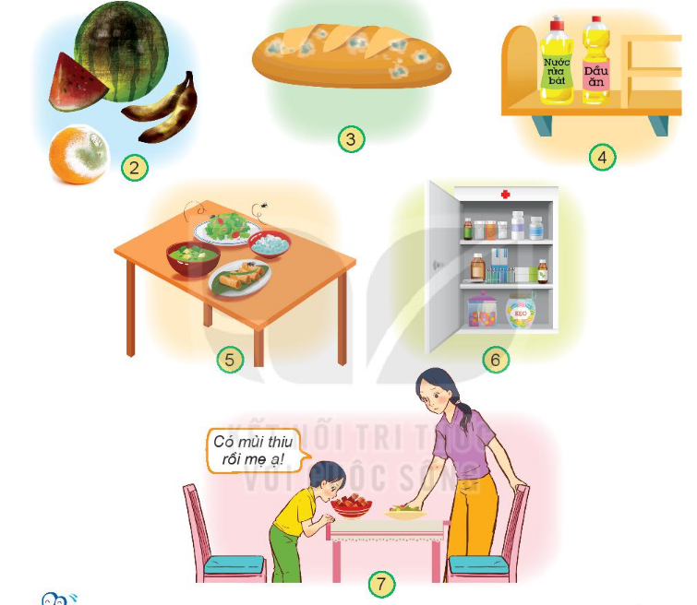
2. Quan sát hình dưới đây và cho biết
Tên một số thức ăn, đồ uống, đồ dùng,... nếu không được cất giữ, bảo quản cẩn thận có thể gây ngộ độc.
Bánh mì mốc
Để chưa đúng vị trí
Hoa quả hỏng
Thức ăn ruồi bâu
Đồ ăn ôi thiu
Notes:
Bài giảng thiết kế bởi: Hương Thảo - tranthao121004@gmail.com

Slide 13
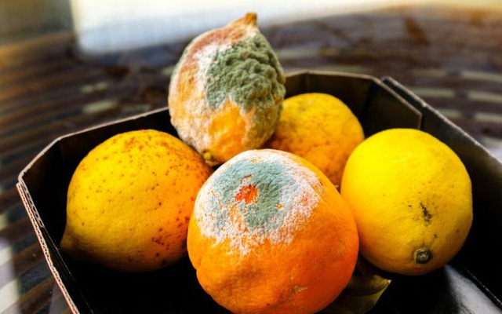
2. Dấu hiệu nhận biết hoa quả, thức ăn bị hỏng, ôi thiu.
Dấu hiệu nhận biết: mốc, thối, chuyển màu…..

Slide 14
Hoạt động thực hành

Slide 15
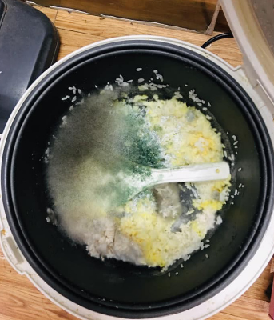
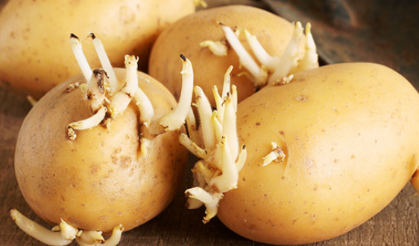
Kể tên đồ ăn, đồ uống, đồ dùng có thể gây ngộ độc nếu cất giữ, bảo quản không cẩn thận.

Slide 16
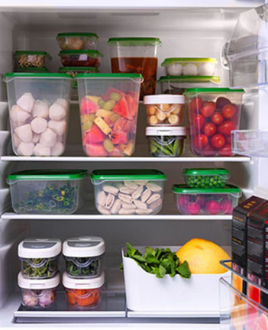
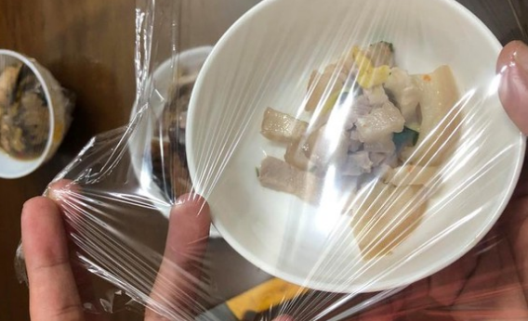
Cách bảo quản đồ ăn, đồ uống an toàn
Bản quyền thuộc về: FB Hương Thảo - https://www.facebook.com/huongthaoGADT/

Slide 17
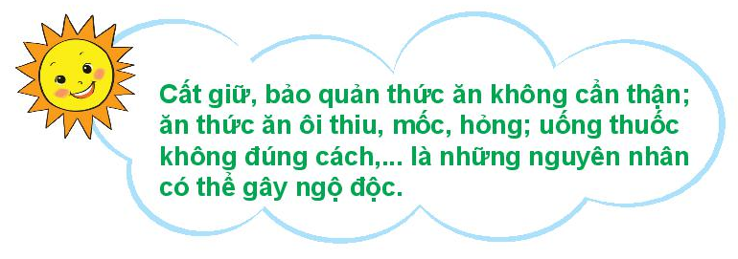
Notes:
Bài giảng thiết kế bởi: Hương Thảo - tranthao121004@gmail.com

Slide 18
Củng cố bài học
Bản quyền thuộc về: FB Hương Thảo - https://www.facebook.com/huongthaoGADT/

Slide 19
HẸN GẶP LẠI

